Slide 1
مَركَزُ التَّربِيَّةِ الدّينِيَّة رُهبانِيَّةُ القَلبَينِ الأَقدَسَين
يُقَدِّمُ

Slide 2
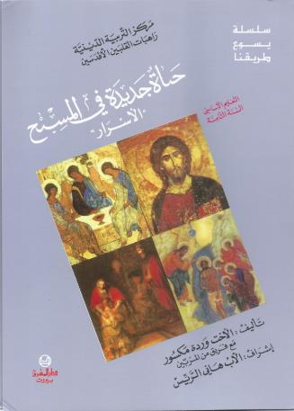
كِتابُ الثّامِنِ أَساسِيّ
حَياةٌ جَديدَةٌ في المَسيحِ
الأَسرار

Slide 3
اللِّقاءُ الثاني عَشَر
شو يَعْني
مَسحِة المَرضَى؟
فَلَمَسَهُ يَسوعُ وَقال: "قَد شِئتَ فَابرَأ"

Slide 5
أَصدِقائي،بعد قراءة القصة والحوار، شو بَدْنا نَعمِل بَهَاللّقاء؟

Slide 6
نَعرف إنَّو هَالسِّرَّ مَنّو لَيَلّي شارَفوا على المَوتِ، بَل هُوّي أَيضًا لِلشِّفاء أَيًّا كانَ نَوعُو (جَسَدِيًّا أَم روحِيًّا)، وَإنّو صَلاة الكَنيسِة مِن أَجلِ المَريض ومَعو.
نِكتشف إنَّو الكْنيسِة بتهتَمّ بِالمَرضَى وما بتِهمِلن أَبَدًا، لأَنّو يَسوع قال:
"كُنتُ مَريضًا فَزِرتُموني"

Slide 7
ومِن هون نْجعَل الاهْتِمام بِالمَرضَى وتِخفيف ألَمُهن ووِحْدِتُهن،
رِسالِتْنا لأنّها رِسالِة كنيسِتْنا.

Slide 8
رَح نبَلِّش بِ مُباراة حَماسِيّة... بَدّي مِنكُن تحِطّوا كتاب العَهد الجَديد قِدّامكُن وكِلّ ما أَعطيكُن مَرجَع تجَرْبوا تْلاقوا بِسِرعَة وتْقولوا العِنوان عَ صَوت عالي

Slide 9
أَسرَعُ باحِث:
ماذا فَعلَ يَسوعُ مَع المَرضَى؟
مَتّى 8 / 14-17
مَتّى 8 / 1-4
مَتّى 9/ 1-7
مَتّى 8 / 16
مَتّى 9/ 27 -30
مَتّى 9/ 18- 26

Slide 10
الأَجوِبَةُ لِمُباراةِ أَسرَعِ باحِثٍ لاكتِشافِ ماذا فَعَلَ يَسوع
متَّى 8 / 1-4 (شَفَى الأَبرَص)
مَتّى (14/8-17) (شَفَى حَماةَ بُطرُس)
مَتّى (8/ 16) (شَفَى الكَثيرَ مِن المَرضَى/ المَمسوسين)
مَتّى ( 9/ 1-7) (شَفَى المُقعَد)
مَتّى (9/ 18-24)(شَفَى المَنزوفَةَ وَأَحيا ابنَةَ بَعضِ الوجَهاء)
مَتّى(9/ 27-30) (شَفَى أَعمَيَيْن)

Slide 11
وَالآنَ نَتَعَلَّمُ جَيِّدًا
شَفَى يَسوعُ النّاسَ مِن أَمراضٍ عَديدَةٍ وَيَقولُ الإِنجيلُ «إِنَّ قُوَّةً كانَتْ تَخرُجُ مِنهُ وتُبرِئُ الجَميع» (لو6/19).
وَعَنهُ قالَ أَشعيا: «أَخَذَ آلامَنا وَحَمَلَ أَوجاعَنا، طُعِنَ لأَجلِ مَعاصِينا، وَسُحِقَ لأَجلِ آثامِنا... وَبَجِراحِهِ شُفينا» (أشعيا 53/4-5).

Slide 12
وَالآنَ نَتَعَلَّمُ جَيِّدًا
لا يَتَوقَّفُ عَمَلُ يَسوعَ الشِّفائِيُّ هَذا!
فَقَد أَعطَى رُسُلَهُ سُلطانًا لِشِفاءِ النّاس، وَكَذَلِكَ الكَنيسَةَ لأَنَّها جَسَدُ المَسيحِ،
وَتَفعَلُ فِعلَهُ تِجاهَ المَرضَى اليَومَ وَتُصَلّي لِشِفائِهِم وَمَغفِرَةِ خَطاياهُم فَتُخرِجُهُم مِن عِزلَتِهِم وَيَأسِهِم أَمامَ الأَلَمِ مِن خِلالِ سِرِّ مَسحَةِ المَرضَى.

Slide 13
وهَلَّق رَح نِكتِشِف سَوا شو هُوّي هَالسِّرّ

Slide 15
الزَّيتَ يَنَفَعُ لأُمورٍ كَثيرَةٍ، كَما أَنَّهُ يُعتَبَرُ عُنصُرًا أَساسِيًّا وَرَمزِيًّا في سِرِّ مَسحَةِ المَرضَى وَغَيرِهِ مِنَ الأَسرار.

Slide 16
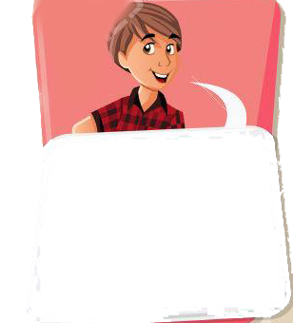
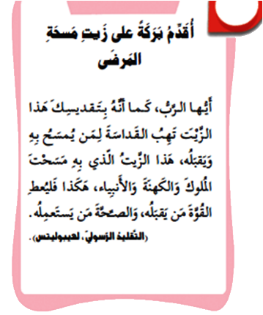
صلاة لأقدم بَرَكَةً
على زَيتِ
مَسحَةِ المَرضَى

Slide 17
وهَلَّق منِقْرا سَوا هَالفَقَرات الِّلي بتشرح شو هُوّي هَالسِّرّ

Slide 18
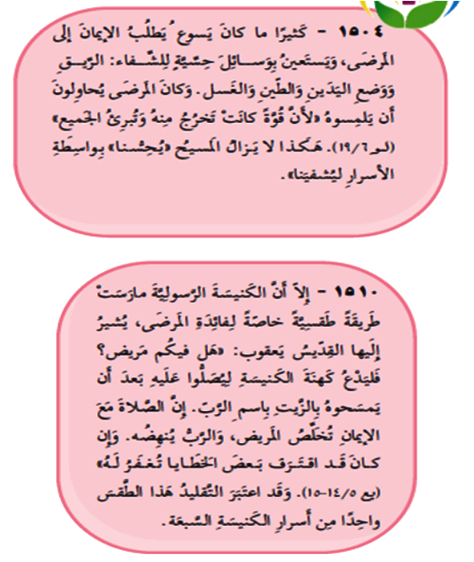
من
كتاب التَّعليم المَسيحِيّ لِلكَنيسِة الكاثوليكِيّة

Slide 19
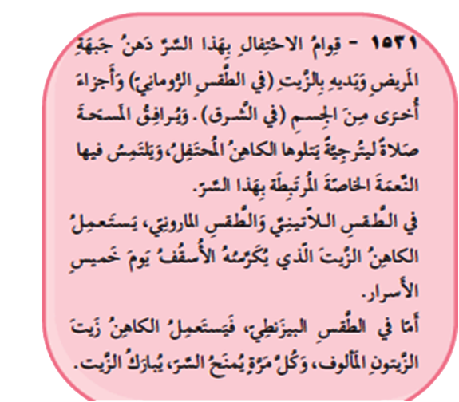
من كتاب التَّعليم المَسيحِيّ لِلكَنيسِة الكاثوليكِيّة

Slide 21
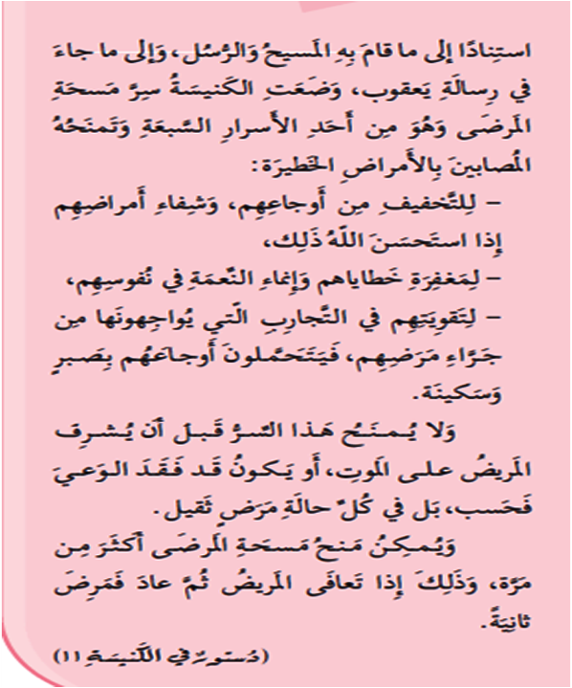

Slide 22
نَتَباحَث

Slide 23
نَتَباحَث

Slide 24
هَيْدي الصُّوَر فيها كَهَنِة عَمّ يَعْطوا سِرّ مَسحِة المَرضَى
ويِمْشَحوا المَريض بِالزَّيت المقَدَّس على الجبهَة
أو عَلى الإيدَين

Slide 25
وَقْفِتْنا الأَخيرَة مَع هَالصَّلاة

Slide 26
نصلي

Slide 27
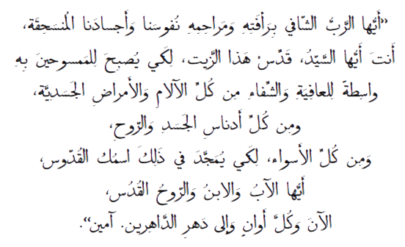
نُصَلّي

Slide 29
إلى الأُسْبوع القادِم!

